Slide 1
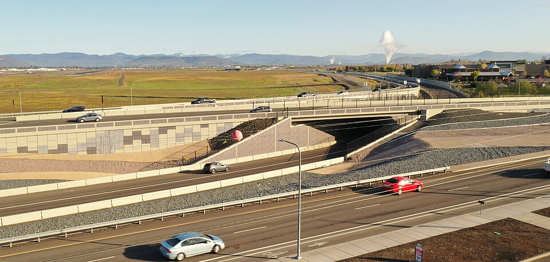
드론 코딩 4주차
3차원 좌표
드론의 위치를 숫자로 말하자!
X·Y·Z 좌표와 조종의 연결
Notes:
안녕하세요, 여러분! 지난 주에 스로틀, 롤, 피치, 요 네 가지 조종법을 배웠죠? 오늘은 드론이 어디에 있는지를 숫자로 나타내는 방법을 배울 거예요. 내비게이션이 '100m 앞에서 우회전'이라고 알려주는 것처럼, 드론도 좌표가 있어야 목적지를 찾아갈 수 있어요. 그리고 지난주 배운 조종이 좌표를 어떻게 바꾸는지도 연결해볼 거예요!

Slide 2
🚀
학습 목표
4주차
X·Y·Z 좌표로 위치를 나타내고 조종과 좌표 변화를 연결한다
01
1. X·Y·Z 3차원 좌표로 드론의 위치를 나타낼 수 있다
02
2. 스로틀·롤·피치 조종이 어떤 좌표를 바꾸는지 연결할 수 있다
03
3. 로터 속도 조합이 좌표 변화를 만드는 원리를 설명할 수 있다
04
4. 좌표를 사용해 드론의 목적지를 지정할 수 있다
드론 코딩 교실
3 / 17
Notes:
오늘 배울 목표를 같이 읽어봐요. X, Y, Z 세 글자가 낯설게 느껴지겠지만, 사실 교실에서 '앞으로 세 걸음, 오른쪽으로 두 걸음' 하는 것과 같아요! 그리고 지난 주에 배운 스로틀, 롤, 피치가 이 좌표를 어떻게 바꾸는지도 연결해볼 거예요. 나중에 드론에게 코딩으로 '이 위치로 가!'라고 명령할 때 바로 이 좌표를 쓰게 돼요!

Slide 3

🚀
X축과 Y축
4주차
[X축 — 좌우]
+X 방향: 오른쪽 / -X 방향: 왼쪽
팔을 양옆으로 쭉 펼쳐보세요 — 그게 X축이에요
[Y축 — 앞뒤]
+Y 방향: 앞쪽(전진) / -Y 방향: 뒤쪽(후진)
앞으로 걷거나 뒤로 물러서는 방향이 Y축이에요
X와 Y를 합치면 교실 바닥 어디든 표현 가능!
드론 코딩 교실
4 / 17
Notes:
교실을 위에서 내려다본다고 상상해봐요. 문에서 창문 쪽으로 가는 방향이 X축이에요. 팔을 양옆으로 쭉 펼치면 X축 방향을 느낄 수 있어요! 칠판에서 뒷벽으로 가는 방향이 Y축이에요. 앞으로 걸어가면 Y가 커지고, 뒤로 물러서면 Y가 작아져요. X와 Y 두 숫자만 있으면 교실 바닥 어느 위치든 정확하게 말할 수 있어요. '오른쪽 세 칸, 앞으로 두 칸'이 바로 좌표예요!

Slide 4
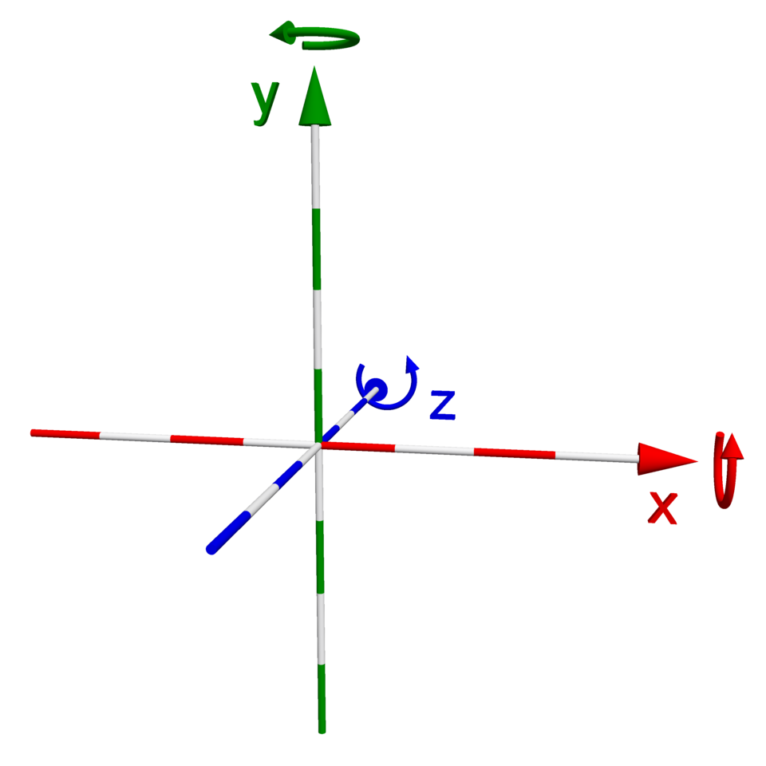
🚀
Z축과 3차원
4주차
높이를 더하면 공간 어디든 표현할 수 있다
[Z축 — 위아래]
+Z 방향: 위쪽(상승) / -Z 방향: 아래쪽(하강)
드론이 올라갈수록 Z 값이 커져요
[세 축 합치기]
(X=2, Y=3, Z=5) → 오른쪽 2, 앞으로 3, 위로 5인 위치
택배 드론이 정확한 집을 찾아가는 것도 좌표 덕분
GPS도 같은 원리로 내 위치를 알려줘요
드론 코딩 교실
5 / 17
Notes:
마지막으로 Z축은 위아래 방향, 즉 높이예요. 드론이 하늘로 올라가면 Z 값이 커지고, 내려오면 Z 값이 작아져요. 이제 X, Y, Z 세 가지를 합치면 드론이 3차원 공간에서 어디에 있는지 정확하게 나타낼 수 있어요. 스마트폰 내비게이션도 같은 원리로 내 위치를 알려주는 거예요. 교실 안에서 친구의 위치를 X, Y, Z로 말해볼 수 있을까요?

Slide 5
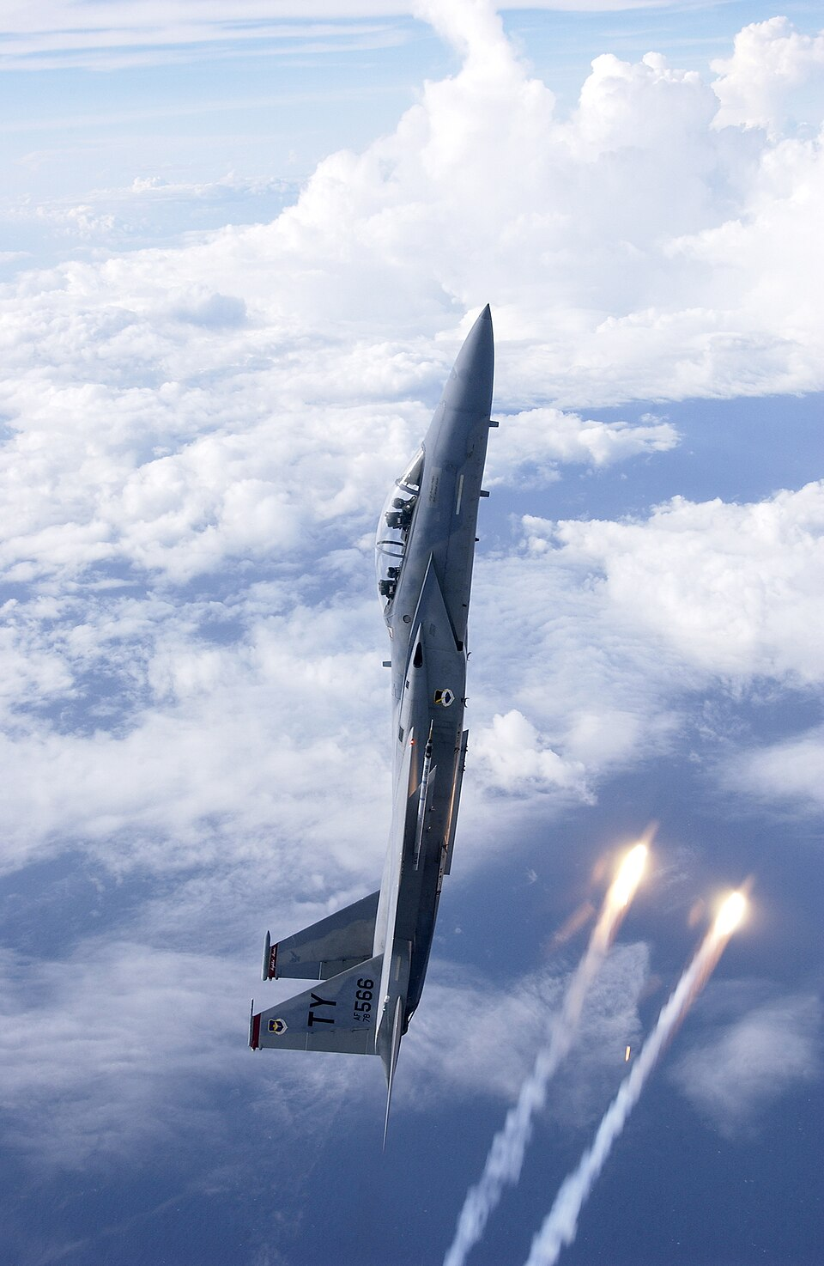
🚀
조종과 좌표의 연결
4주차
[조종 → 좌표 변화]
스로틀 올리기 → Z 증가 (위로 상승)
스로틀 내리기 → Z 감소 (아래로 하강)
오른쪽 롤 → X 증가 (오른쪽 이동)
왼쪽 롤 → X 감소 (왼쪽 이동)
[조종 → 좌표 변화]
앞으로 피치 → Y 증가 (앞으로 전진)
뒤로 피치 → Y 감소 (뒤로 후진)
요(Yaw) → X, Y, Z는 그대로, 바라보는 방향(헤딩)만 변해요
드론 코딩 교실
7 / 17
Notes:
지난 주에 배운 네 가지 조종이 좌표를 어떻게 바꾸는지 연결해봐요! 스로틀을 올리면 드론이 올라가니까 Z가 커져요. 오른쪽으로 롤하면 오른쪽으로 가니까 X가 커져요. 앞으로 피치하면 앞으로 가니까 Y가 커져요. 요는 좀 특별해요! 제자리에서 도니까 X, Y, Z는 안 변하고, 바라보는 방향만 바뀌어요. 이걸 '헤딩'이라고 해요!

Slide 6
🚀
로터 속도와 좌표
4주차
1️⃣
4개 로터 모두 빠르게 → Z 증가 (상승)
2️⃣
4개 로터 모두 느리게 → Z 감소 (하강)
3️⃣
앞쪽 2개 느리게 + 뒤쪽 2개 빠르게 → 앞으로 기울어짐 → Y 증가
4️⃣
오른쪽 2개 느리게 + 왼쪽 2개 빠르게 → 오른쪽 기울어짐 → X 증가
5️⃣
대각선 2개씩 속도 차이 → 제자리 회전 → 헤딩만 변화
드론 코딩 교실
8 / 17
Notes:
이번에는 프로펠러 속도 조합이 좌표를 어떻게 바꾸는지 알아봐요. 네 개가 모두 빨라지면 Z가 커지고 드론이 올라가요. 앞쪽 두 개를 느리게 하면 앞으로 기울어져서 Y가 커지며 전진해요. 시소 생각해봐요, 한쪽이 가벼우면 그쪽이 올라가죠? 느린 쪽이 내려가면서 그 방향으로 움직여요. 좌표로 생각하면 드론의 움직임을 숫자로 정확하게 이해할 수 있어요!

Slide 7
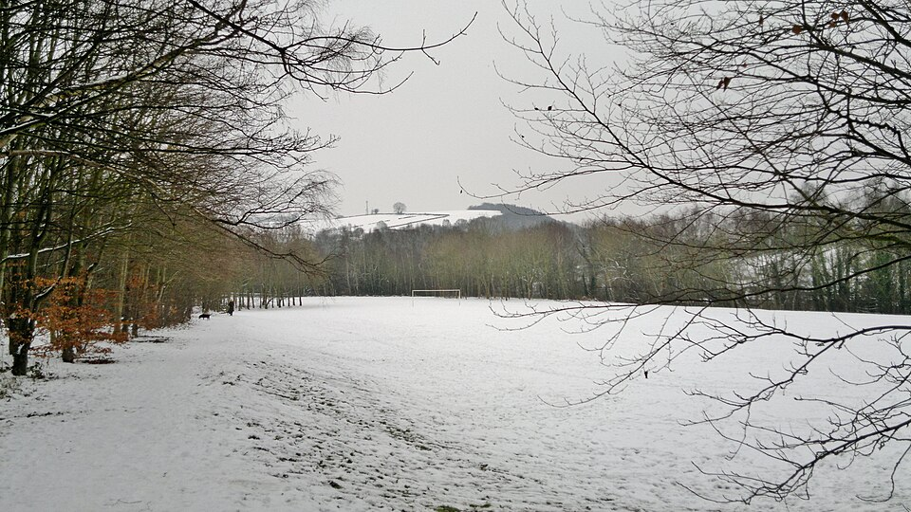
🚀
비행 시나리오
4주차
[시나리오 1: 이륙 → 호버링]
시작: (0, 0, 0)
스로틀 올리기 → (0, 0, 3) 3m 상승
스로틀 유지 → (0, 0, 3) 그대로 호버링
[시나리오 2: 전진 → 착륙]
호버링 중: (0, 0, 3)
앞으로 피치 → (0, 5, 3) 앞으로 5m 전진
스로틀 내리기 → (0, 5, 0) 착륙 완료!
X는 안 변함 → 좌우 이동을 안 했으니까!
드론 코딩 교실
9 / 17
Notes:
실제 비행을 좌표로 읽어봐요! 땅에서 시작하면 좌표는 (0, 0, 0)이에요. 스로틀을 올려서 3미터 위로 가면 Z만 바뀌어서 (0, 0, 3)이 돼요. 거기서 앞으로 피치해서 5미터 전진하면 Y가 바뀌어 (0, 5, 3)이에요. 마지막으로 스로틀을 내려 착륙하면 (0, 5, 0)이에요. X가 계속 0인 이유는? 좌우로 안 움직였으니까요! 좌표로 보면 드론이 어디로 갔는지 한눈에 알 수 있어요.

Slide 8
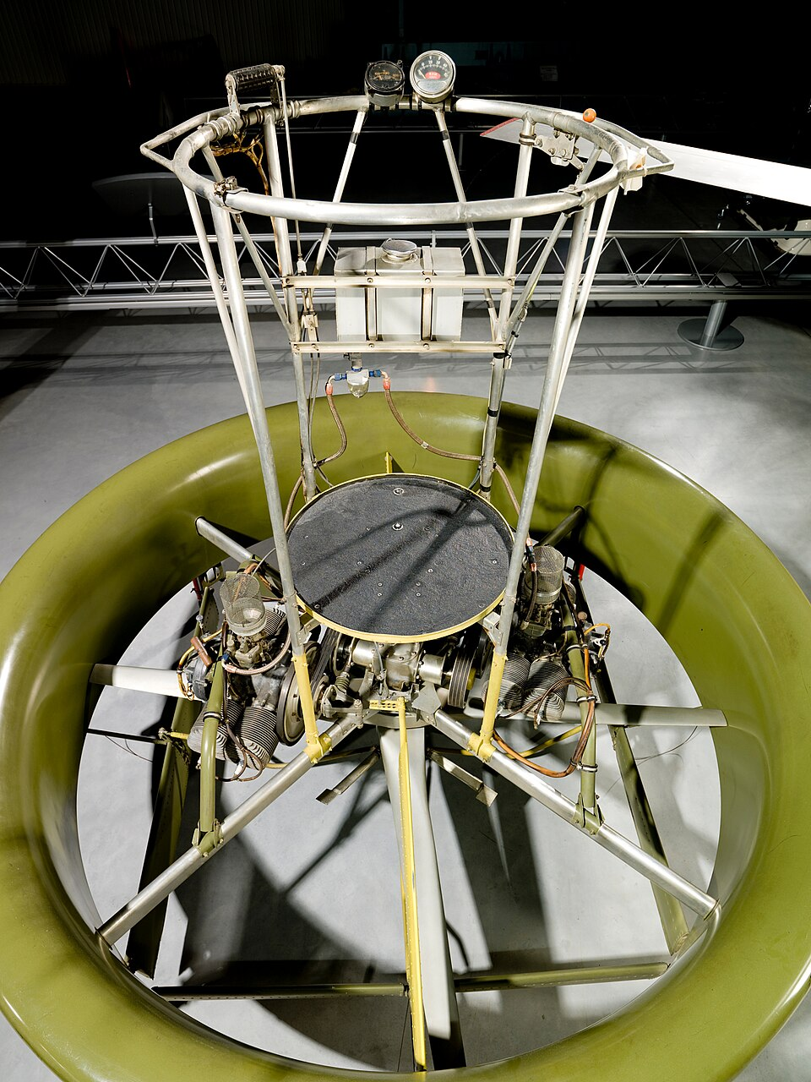
🎯
좌표 보물찾기!
4주차
좌표를 사용해 드론으로 보물을 찾아가자
미션: 드론 조종사가 되어 보물을 찾아요!
보물 위치: (3, 4, 2) — 오른쪽 3, 앞으로 4, 위로 2
어떤 조종을 써야 할까?
① 스로틀 올려서 Z=2까지 상승
② 오른쪽 롤로 X=3까지 이동
③ 앞으로 피치로 Y=4까지 전진
도전: 보물이 (-2, 3, 5)에 있다면 어떻게 갈까?
드론 코딩 교실
10 / 17
Notes:
보물찾기 미션이에요! 드론 조종사가 되어서 보물이 있는 좌표까지 드론을 보내봐요. 보물은 (3, 4, 2)에 있어요. 먼저 스로틀을 올려서 2미터까지 올라가고, 오른쪽으로 롤해서 3미터 이동하고, 앞으로 피치해서 4미터 전진하면 보물을 찾을 수 있어요! 도전 문제, (-2, 3, 5)에 있다면? 왼쪽으로 2, 앞으로 3, 위로 5예요. 마이너스는 반대 방향이에요!

Slide 9
📝
정리
4주차
3차원 좌표와 조종의 연결 한눈에
X축: 좌우 방향 → 롤로 조종
Y축: 앞뒤 방향 → 피치로 조종
Z축: 위아래 높이 → 스로틀로 조종
요(Yaw): 좌표는 안 변하고 바라보는 방향(헤딩)만 변화
(X, Y, Z) 세 숫자면 3차원 공간 어디든 표현 가능
나중에 코딩으로 드론에게 좌표를 명령하게 돼요!
드론 코딩 교실
11 / 17
Notes:
오늘 배운 내용을 정리해봐요. X축은 좌우로 롤로 조종하고, Y축은 앞뒤로 피치로 조종하고, Z축은 위아래로 스로틀로 조종해요. 요는 좌표를 바꾸지 않고 바라보는 방향만 바꿔요. X, Y, Z 세 숫자면 드론이 공간 어디에 있든 정확하게 나타낼 수 있어요. 나중에 코딩 시간에 '(5, 3, 2) 위치로 날아가!'라고 명령하게 될 거예요!

Slide 10
❓
퀴즈
4주차
Q1
Q2
Q3
Q4
Q1. 드론의 높이를 나타내는 축은?
Q2. 스로틀을 올리면 어떤 좌표가 커질까?
Q3. 앞으로 피치하면 어떤 좌표가 변할까?
Q4. 드론 위치가 (3, 2, 5)일 때 높이는 몇 미터?
정답:
정답:
정답:
정답:
드론 코딩 교실
12 / 17
Notes:
퀴즈 시간이에요! 첫 번째, 높이를 나타내는 축은? Z축이에요! 두 번째, 스로틀을 올리면? Z가 커져요, 드론이 올라가니까요! 세 번째, 앞으로 피치하면? Y가 커져요, 앞으로 가니까요! 네 번째, (3, 2, 5)에서 높이는? 세 번째 숫자가 Z니까 5미터예요. 모두 맞혔나요? 좌표와 조종이 연결되는 게 느껴지나요?

Slide 11
❓
퀴즈
4주차
Q1
Q2
Q3
Q4
Q1. 드론의 높이를 나타내는 축은?
Q2. 스로틀을 올리면 어떤 좌표가 커질까?
Q3. 앞으로 피치하면 어떤 좌표가 변할까?
Q4. 드론 위치가 (3, 2, 5)일 때 높이는 몇 미터?
정답:
(Z축)
정답:
(Z)
정답:
(Y가 커진다)
정답:
(5m)
드론 코딩 교실
12 / 17
Notes:
퀴즈 시간이에요! 첫 번째, 높이를 나타내는 축은? Z축이에요! 두 번째, 스로틀을 올리면? Z가 커져요, 드론이 올라가니까요! 세 번째, 앞으로 피치하면? Y가 커져요, 앞으로 가니까요! 네 번째, (3, 2, 5)에서 높이는? 세 번째 숫자가 Z니까 5미터예요. 모두 맞혔나요? 좌표와 조종이 연결되는 게 느껴지나요?

Slide 12

🚀
다음 시간 예고
4주차
시뮬레이터로 직접 드론을 날려보자!
다음 주 주제: 첫 비행 — 시뮬레이터 이착륙
배울 내용: 웹 시뮬레이터에서 키보드로 드론 조종
스로틀·롤·피치·요를 키보드로 직접 경험
X·Y·Z 좌표가 바뀌는 걸 화면에서 실시간 확인
준비물: 없음 (선생님이 모든 준비)
드론 코딩 교실
13 / 17
Notes:
오늘 정말 많이 배웠어요, 수고했어요! 드디어 다음 시간에는 시뮬레이터로 직접 드론을 날려볼 수 있어요. 키보드로 스로틀, 롤, 피치, 요를 직접 조종하고, 화면에서 X, Y, Z 좌표가 실시간으로 바뀌는 걸 볼 수 있어요. 게임처럼 재미있을 거예요! 집에 가서 오늘 배운 좌표를 가족한테 설명해봐요. 다음 주가 기대되죠?

Slide 13
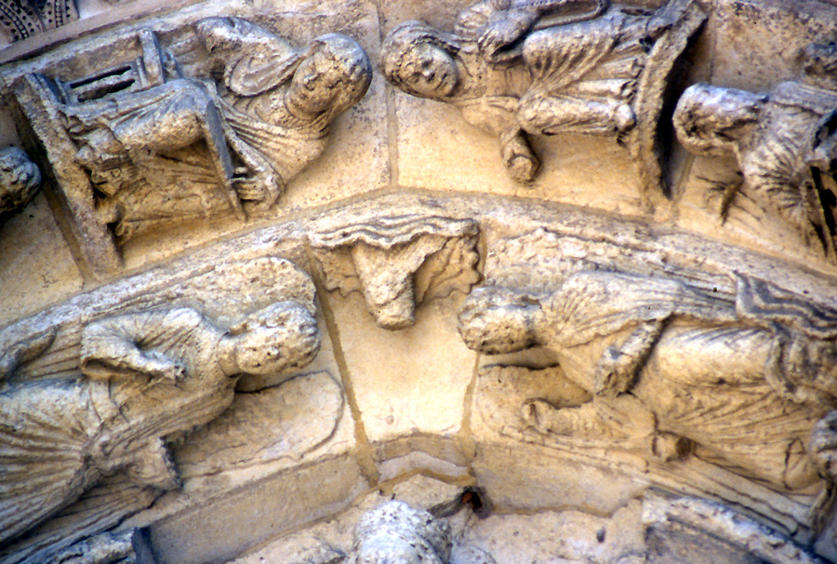
C++ 연산자 레슨
보너스 코딩 타임!
C++ 레슨 4 — 연산자: 더하기부터 나머지까지!
더하기, 빼기, 곱하기, 나누기, 나머지
드론 코딩 교실
14 / 17
Notes:
보너스 코딩 타임이에요! 파이썬에서 연산자를 배웠죠? C++에서도 더하기, 빼기, 곱하기, 나누기, 나머지 연산자를 쓸 수 있어요. 그런데 중요한 차이가 하나 있어요. C++에서 정수끼리 나누면 소수점이 잘려버려요! 10 나누기 3은 3.333이 아니라 그냥 3이 돼요. 조심해야 해요!

Slide 14
🚀
C++ 연산자 5가지
4주차
사칙연산과 정수 나눗셈 주의!
01
int a = 10, b = 3;
02
cout << a + b; // 13 (덧셈)
03
cout << a - b; // 7 (뺄셈)
04
cout << a * b; // 30 (곱셈)
05
cout << a / b; // 3 ⚠ 소수점 버림! (3.333이 아님)
06
cout << a % b; // 1 (나머지)
드론 코딩 교실
15 / 17
07
소수점 결과가 필요하면: (double)a / b → 3.333
Notes:
C++에서 // 로 시작하는 줄은 주석이에요. 코드에 설명을 달 때 쓰는 거예요. 덧셈, 뺄셈, 곱셈, 나머지는 파이썬과 똑같아요. 하지만 나눗셈은 달라요! a와 b 모두 int(정수)이면 결과도 정수로 잘려요. 10 나누기 3을 하면 3.333이 나와야 하는데 3만 나와요. 소수점 결과가 필요할 때는 (double)a / b 처럼 형 변환을 해줘야 해요. 드론 고도 계산할 때 실수로 정수 나눗셈을 하면 큰일 나겠죠?

Slide 15
🚀
파이썬 vs C++
4주차
[파이썬]
a = 10, b = 3
print(a / b) # 3.333...
print(a // b) # 3 (몫)
print(a % b) # 1 (나머지)
[C++]
int a = 10, b = 3;
cout << a / b; // 3 (자동으로 몫!)
cout << a % b; // 1 (나머지)
// 소수점 결과: (double)a / b → 3.333
드론 코딩 교실
16 / 17
Notes:
파이썬에서 10 / 3은 3.333...이지만 C++에서 int / int는 3이 돼요. 파이썬에서 몫만 구하려면 // 를 써야 하는데, C++은 int끼리 나누면 자동으로 몫이 나와요. 파이썬이 '계산기처럼 소수점까지 다 보여주는 친구'라면, C++은 '정수만 알려주는 친구'인 거예요. 상황에 따라 어떤 방식이 필요한지 잘 선택해야 해요!

Slide 16
🎯
직사각형 계산
4주차
C++ 연산자로 둘레와 넓이를 구해보자!
가로 7, 세로 2인 직사각형을 C++로 계산!
int w = 7, h = 2;
cout << (w + h) * 2; // 둘레 = ?
cout << w * h; // 넓이 = ?
정답: 둘레 = 18, 넓이 = 14
도전: 가로 5, 세로 4이면 둘레와 넓이는?
드론 코딩 교실
17 / 17
Notes:
직사각형 둘레는 (가로 + 세로) × 2이고, 넓이는 가로 × 세로예요. w = 7, h = 2를 넣으면 둘레는 (7 + 2) × 2 = 18, 넓이는 7 × 2 = 14예요. C++ 연산자로 직접 계산해봤나요? 도전 문제로 가로 5, 세로 4인 직사각형의 둘레와 넓이도 구해봐요. 둘레는 (5 + 4) × 2 = 18, 넓이는 5 × 4 = 20이에요. 잘 맞혔나요?

